Slide 1
Понятие о безопасной больничной среде для пациентов и персонала

Slide 2
Безопасность пациента
Безопасность пациентов – это раздел современной медицины и политики здравоохранения, который занимается мониторингом и анализом негативных последствий, вызванных воздействием лечения, применения лекарственных средств или медицинских технологий.

Slide 3
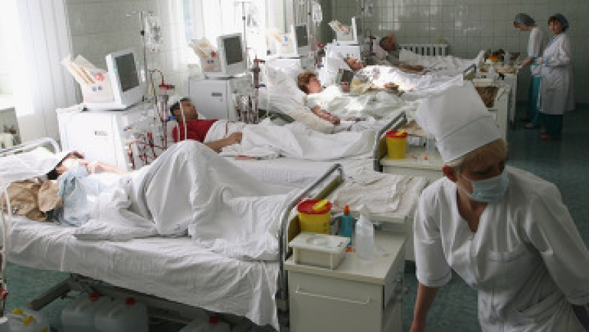
Безопасная больничная среда
Организация работы любого стационара направлена на то, чтобы создать безопасную среду – как для своих пациентов, так и для медицинских работников.
Безопасной больничной средой называется среда, которая в наиболее полной мере обеспечивает пациенту и медицинскому работнику условия комфорта и безопасности, позволяющие эффективно удовлетворять все свои жизненно важные потребности.

Slide 4
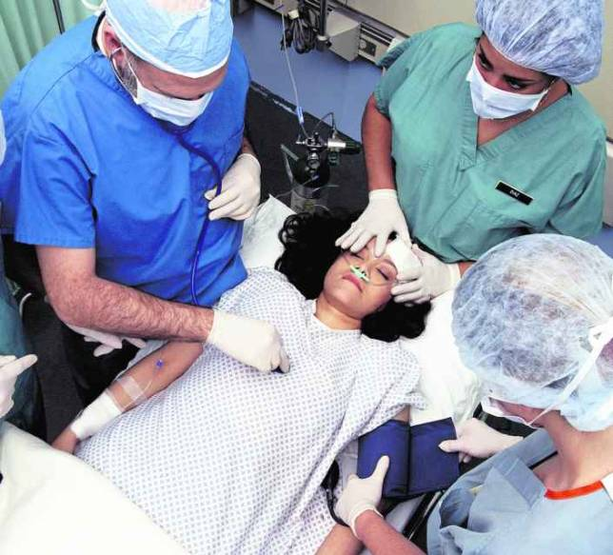
Безопасная больничная среда
Если на больного человека факторы риска действуют только определенное время, то медперсонал подвержен их влиянию длительно, годами. В случае, когда медицинская сестра не знает, как защитить себя от их воздействия, неизбежен вред ее собственному здоровью

Slide 5
Безопасная больничная среда
Такая среда создается организацией и проведением определенных мероприятий. К ним относятся:
1. Режим инфекционной безопасности
2. Мероприятия, обеспечивающие личную гигиену пациентов и медперсонала:
Личная гигиена пациента: уход за кожей и слизистыми, своевременная смена нательного и постельного белья, профилактика пролежней, обеспечение судном и мочеприемником.
Личная гигиена медперсонала: использование соответствующей спецодежды, чистота тела, обработка рук.

Slide 6
Безопасная больничная среда
3. Лечебно-охранительный режим:
Режим эмоциональной безопасности для пациентов и медперсонала
Правила внутреннего распорядка и выполнения манипуляций
Правила безопасности при выполнении манипуляций (снижение риска травм, падений, поражений электрическим током, ожогов и отравлений)
Режим рациональной двигательной активности (строгий постельный, постельный, полупостельный, палатный и общий режим)
Правила биомеханики для безопасного передвижения пациента и медперсонала (транспортировка и перемещение пациента).

Slide 7
Лечебно-охранительный режим
это комплекс профилактических и лечебных мероприятий, направленных на обеспечение максимального физического и психического комфорта пациентов и медперсонала

Slide 8
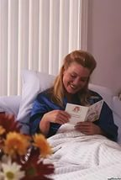
1. Режим эмоциональной безопасности
Среда МО должна обеспечить пациенту психический покой, способствующий преодолению неблагоприятных факторов госпитализации:
страха и беспокойства перед исследованиями и лечением,
переживания от расставания с привычной домашней обстановкой,
трудностей приспособления к новой среде,
окружающему медицинскому персоналу, соседям по палате.

Slide 9
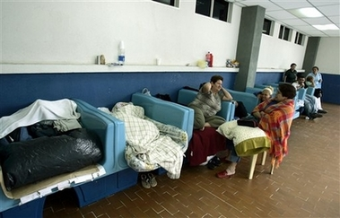
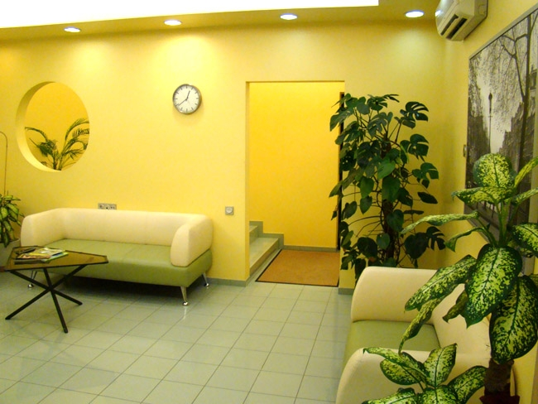
Режим эмоциональной безопасности
поддержание тишины, спокойной и доброжелательной обстановки в отделении;
общение с пациентом негромким голосом, только с положительной интонацией;
создание удобного интерьера, наличие помещений для отдыха и посещений пациентов близкими;
организация досуга пациентов, обеспечение возможности заняться какой-либо доступной деятельностью, например, чтением; вязанием, просмотром телепередач;

Slide 10
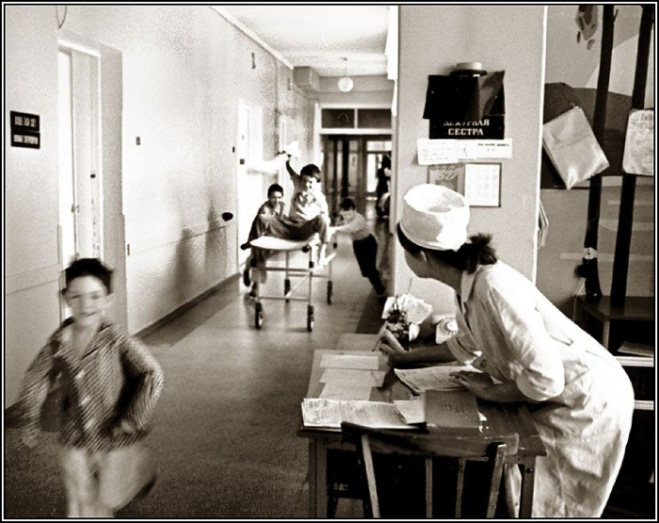
Режим эмоциональной безопасности
устранением отрицательных эмоций, которые могут быть вызваны у пациентов видом медицинских инструментов, предметов ухода, испачканных кровью и выделениями;
обеспечение соответствующей обстановки и психологической поддержки при проведении каждой манипуляции;
рациональное заполнение палат;
обеспечение тишины во время дневного и ночного отдыха пациентов

Slide 11
Режим эмоциональной безопасности
Сдержанность и внешнее спокойствие медперсонала оказывает положительное воздействие на пациента. Неосторожно сказанная фраза может нанести больному непоправимый вред, значительно снизить эффективность всех проводимых в дальнейшем лечебных мероприятий

Slide 12
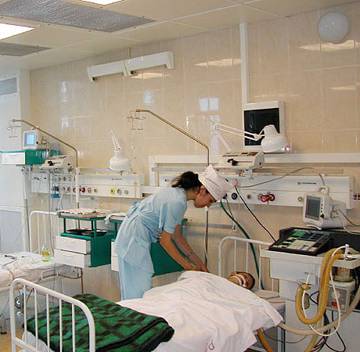
Режим эмоциональной безопасности
М/с должна следить за своевременным отключением осветительных приборов, радио, телевизора во время дневного и ночного отдыха. В каждом палатном отделении должно быть ночное освещение, при котором персонал может выполнять назначения пациенту, без нарушения покоя остальных.

Slide 13
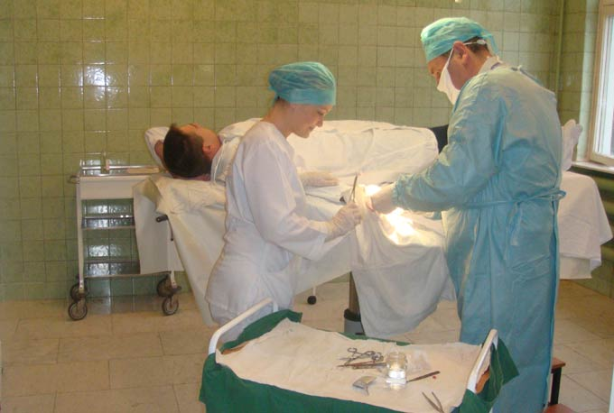
Режим эмоциональной безопасности
Особое внимание нужно обращать на обстановку в операционных и перевязочных.

Slide 14
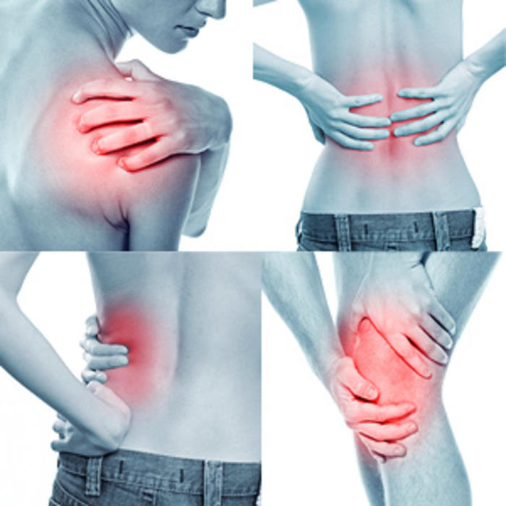
Режим эмоциональной безопасности
Борьба с болью – одна из основных проблем пациентов. Поэтому все манипуляции должны проводиться чрезвычайно осторожно с применением во всех возможных случаях современных способов обезболивания и с предварительной подготовкой пациента.

Slide 15
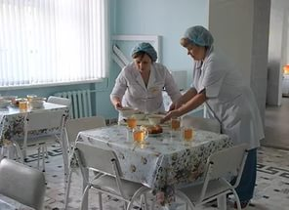
Режим эмоциональной безопасности
Лечебное питание является одним из методов комплексной терапии

Slide 16
Нельзя выдавать пациенту на руки результаты исследований, анализов. Их передают непосредственно лечащему врачу и приклеивают к истории болезни. Пациенты не должны иметь возможности знакомиться с историей болезни.

Slide 17
Помощь тяжелобольному при физиологических отправлениях
Следует отгородить его ширмой, чтобы оградить от неприятных эмоций остальных пациентов, и уменьшить отрицательные эмоции самого пациента, страдающего от своей беспомощности

Slide 18
2. Правила внутреннего распорядка
Правила внутреннего распорядка состоят в соблюдении установленного в отделении режима дня, который обеспечивает пациентам своевременное питание, выполнение гигиенических и лечебно-диагностических мероприятий, полноценный отдых, а также способствует поддержанию соответствующего санитарного состояния в палатах (отделении).

Slide 19
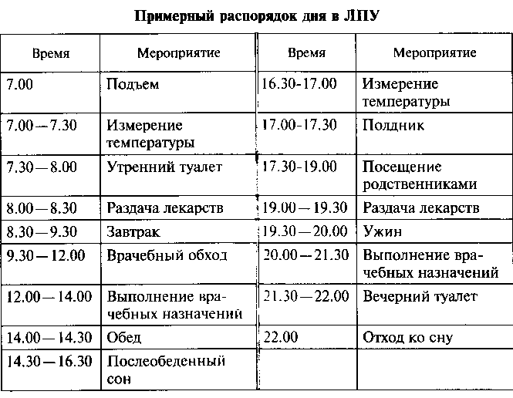

Slide 20
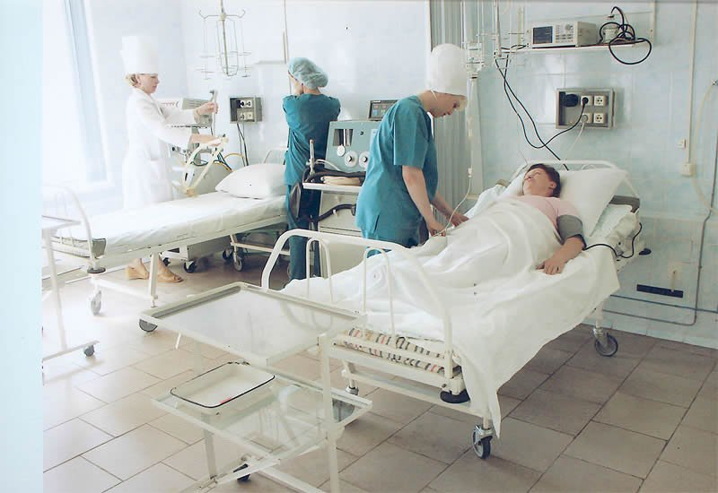
3. Правила безопасности при выполнении манипуляций
С целью снижения риска возникновения осложнений в результате проведенных манипуляций и процедур больной должен знать о возможных последствиях при несоблюдении правил поведения после них.

Slide 21
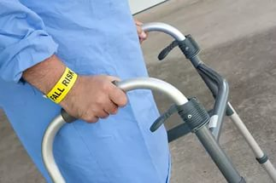
Сестринские вмешательства, направленные на снижение риска падений, травм, ожогов, пищевых отравлений и поражений электрическим током во время проведения процедур, должны быть сконцентрированы на выявлении пациентов с высоким риском несчастных случаев.
Для профилактики ИСМП м/с должна соблюдать режим инфекционной безопасности и личной гигиены пациента.

Slide 22
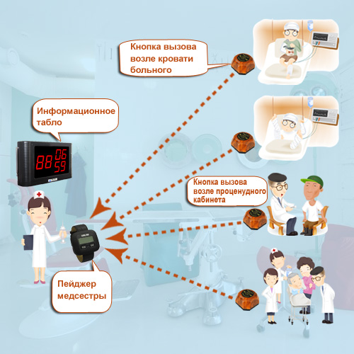
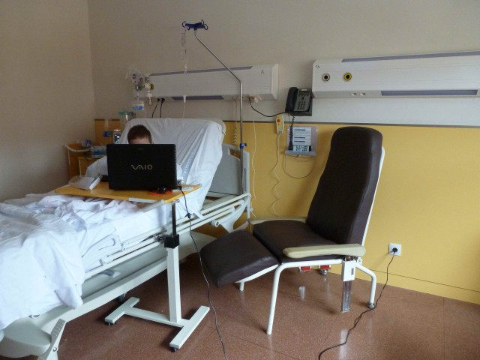
Правила безопасности
Кровать больного, санузел должны быть оборудованы звонками для экстренного вызова

Slide 23
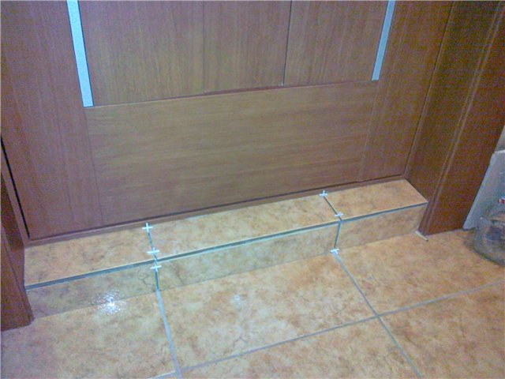
Правила безопасности
Для предупреждения падений в отделениях ЛПУ не должно быть высоких порогов, проводов и других предметов на полу

Slide 24
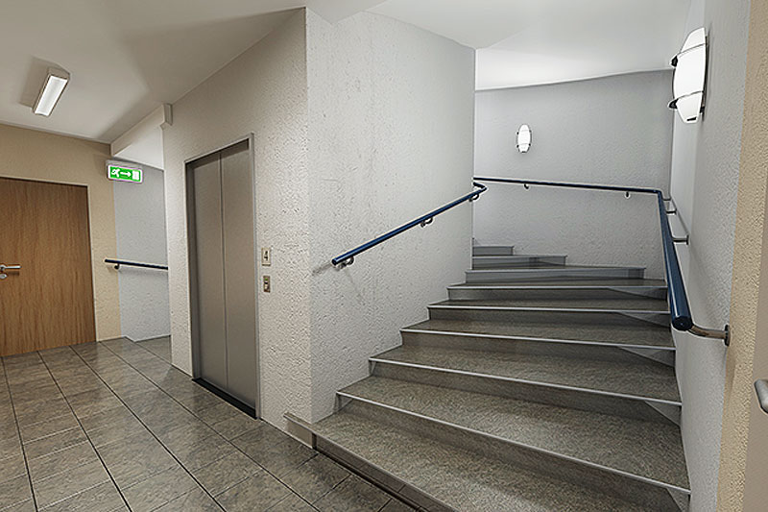
Правила безопасности
Лестницы и коридоры должны быть хорошо освещены

Slide 25
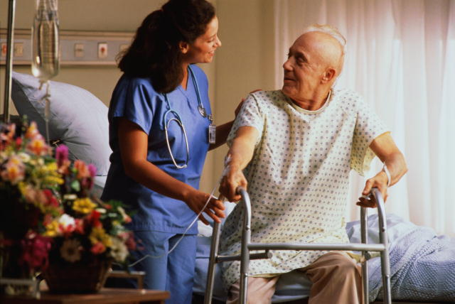
Правила безопасности
Ослабленных больных и пациентов с нарушениями координации следует приучать пользоваться перилами, поручнями, опорными ручками, ходунками

Slide 26
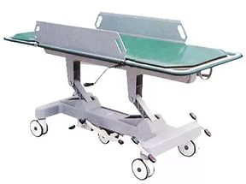
Правила безопасности
Все средства передвижения больного, имеющие колеса: каталки, кресла-каталки, функциональные кровати должны иметь функционирующие тормоза

Slide 27
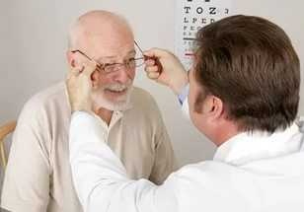
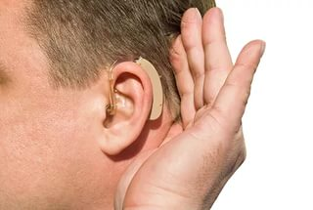
Правила безопасности
Следует периодически проверять состояние стекол очков у пациентов со слабым зрением и их соответствие потребности больного.
Необходимо периодически проверять качество работы слухового аппарата у плохо слышащих пациентов.

Slide 28
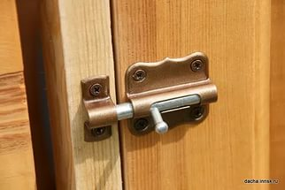
Правила безопасности
Ослабленные и престарелые пациенты должны пользоваться туалетом, не закрывая дверь на задвижку

Slide 29
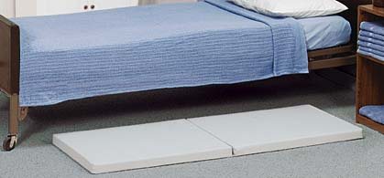
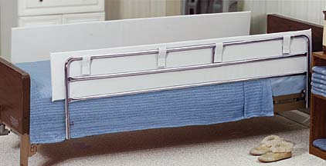
Правила безопасности
Чтобы избежать падения пациента с кровати, пользуются кроватями, имеющими боковые бортики.

Slide 30
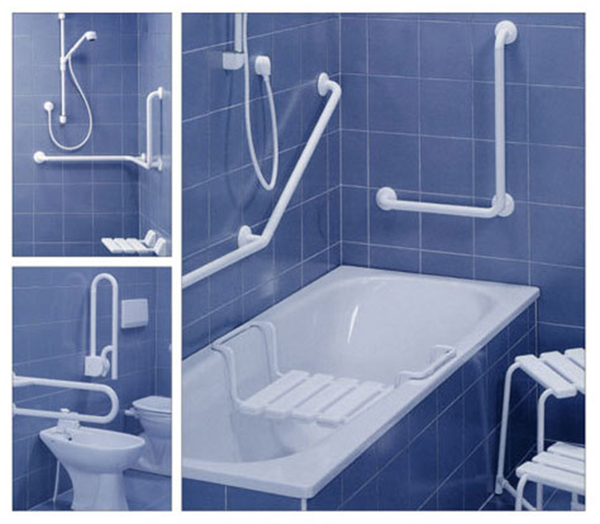
Правила безопасности
При вставании из ванны или усаживании в нее пациент не должен пользоваться в качестве поручня кранами, трубами водопровода. В случаях срыва крана или отрыва трубы пациент может получить ожоги

Slide 31
Правила безопасности
В связи с плохой температурной чувствительностью кожи пациента при ряде заболеваний температуру воды в ванной необходимо измерять не рукой, а водным термометром.

Slide 32
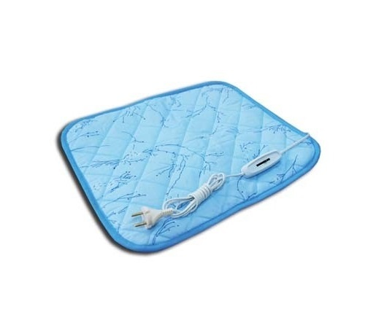
Правила безопасности
Пациентам, страдающим недержанием мочи и кала, нельзя пользоваться электрической грелкой, во избежание электротравм.

Slide 33
Правила безопасности
Пациенты с нарушениями глотания должны есть и пить в присутствии второго лица.
Следует прятать спички от пациентов, страдающих слабоумием.
Нельзя курить, включать электроприборы рядом с больными, использующими кислородную подушку.

Slide 34
4. Режимы двигательной активности
Строгий постельный
Палатный
Постельный
Общий

Slide 35
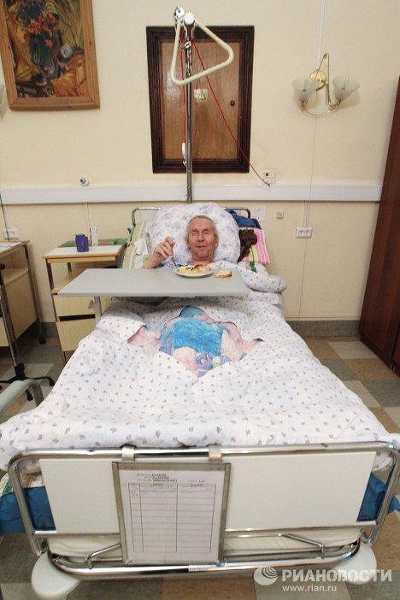
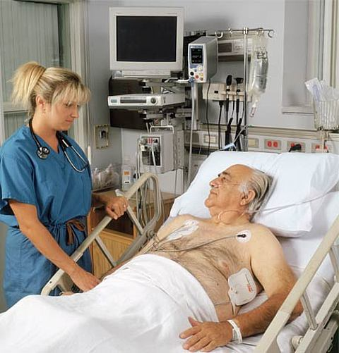
СТРОГИЙ ПОСТЕЛЬНЫЙ

Slide 36
Строгий постельный режим
Назначают пациентам в остром периоде тяжелых заболеваний (инфаркт миокарда, нестабильная стенокардия, инсульт)
Пациенту категорически запрещается не только вставать, но и садиться, а в некоторых случаях и поворачиваться в постели. Все санитарно-гигиенические мероприятия ( санитарная обработка пациента, смена белья, подача судна и мочеприемника) , а также кормление осуществляется только с помощью м/с.
Особенно осторожными и аккуратными должны быть действия медперсонала при транспортировке таких пациентов и выполнении лечебных и диагностических мероприятий. Длительность строгого постельного режима каждому пациенту индивидуально устанавливает врач, в зависимости от особенностей течения его заболевания.

Slide 37
ПОСТЕЛЬНЫЙ РЕЖИМ

Slide 38
Постельный режим
характеризуется несколько большей активностью пациента в постели: разрешается поворачиваться,
под наблюдением врача или м/с выполнять легкие гимнастические упражнения,
все санитарно-гигиенические мероприятия осуществляются м/с.
может присаживаться на краю кровати, опустив ноги или на стул для приема пищи, проведения утреннего туалета.

Slide 39
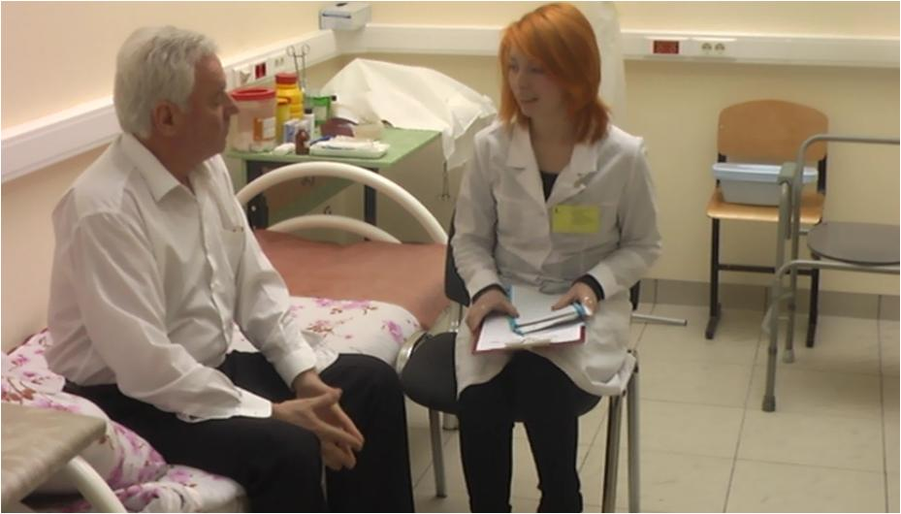
ПАЛАТНЫЙ РЕЖИМ
пациент много времени проводит в постели, но разрешается сидеть, вставать, ходить по палате.
Туалет, кормление, физиологические отправления осуществляются в палате.

Slide 40
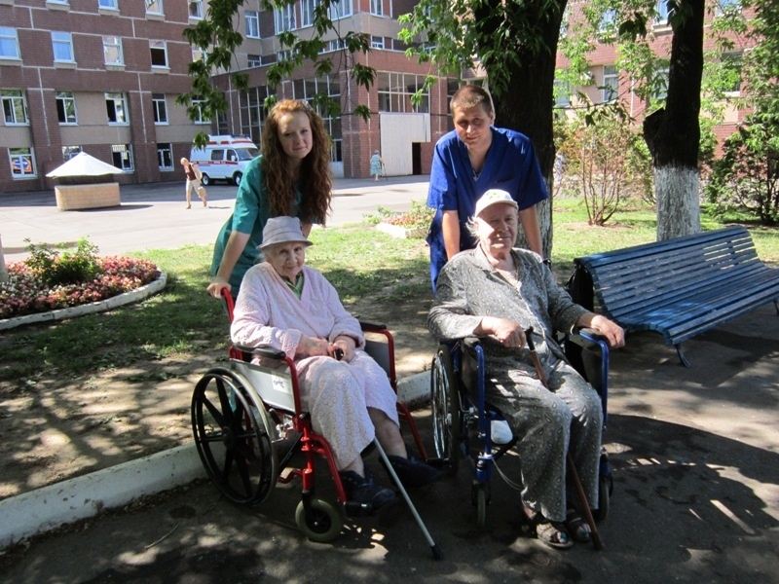
ОБЩИЙ РЕЖИМ
Разрешается ходьба по коридору, подъем по лестнице, прогулки по территории больницы. Пациенты самостоятельно себя обслуживают: принимают пищу в столовой, ходят в туалет, принимают гигиеническую ванну или душ и т.д.

Slide 41
ПОЛОЖЕНИЕ ПАЦИЕНТА
АКТИВНОЕ
ПАССИВНОЕ
ВЫНУЖДЕННОЕ

Slide 42
АКТИВНОЕ ПОЛОЖЕНИЕ

Slide 43
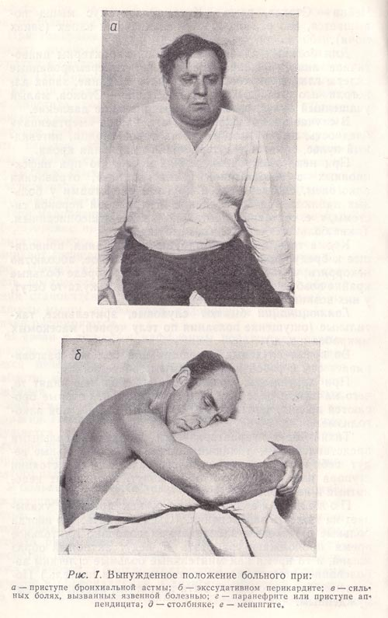
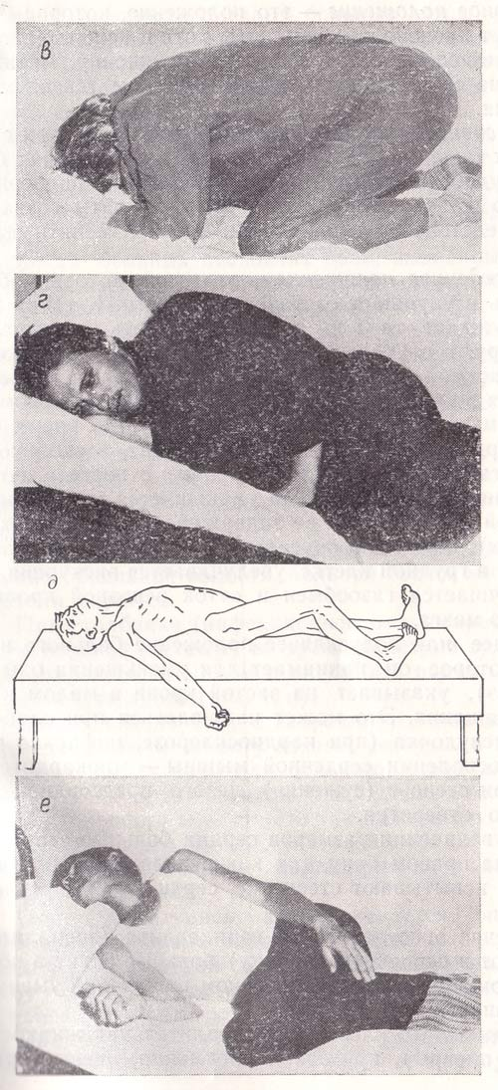
ВЫНУЖДЕННОЕ ПОЛОЖЕНИЕ

Slide 44
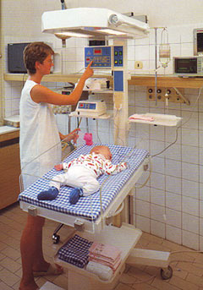
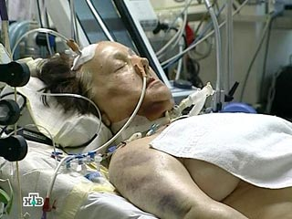
ПАССИВНОЕ ПОЛОЖЕНИЕ

Slide 45
Задача 1
В травматологическом отделении находится пациентка С., 42 года, с переломом нижней конечности. Состояние удовлетворительное, адекватное лечение проводится в течение 4 недель. Пациентка необщительна, замкнута, переживает, что придется менять работу из-за травмы. Много и часто ходит по коридору на костылях одна. Даже влажный пол после уборки ее не останавливает.
Какие факторы риска действуют на пациентку? Что можно предпринять в данном случае?

Slide 46
Эталон ответа на задачу №1
Сниженная реакция на социальное взаимодействие – беседа с психологом.
Риск повторной травмы в результате завышенной самооценки – провести беседу о необходимости оценивать ситуацию и избегать опасности в пределах возможного, сделав акцент на соблюдении предосторожности при передвижении на костылях.

Slide 47
Задача 2
Пациентка неврологического отделения предъявляет жалобы на повышенную слабость, головокружение, шаткость при ходьбе. Говорит: «Хожу как пьяная, шатает из стороны в сторону. Иногда прошу, чтобы меня провожали до туалета, боюсь упаду».
Какие факторы риска действуют на пациентку? Что можно предпринять в данном случае?

Slide 48
Эталон ответа на задачу №2
Синдром стресса перемещения; нарушение чувства собственного достоинства – беседа с психологом.
Риск травматизации на фоне неврологической симптоматики – провести беседу о соблюдении правил перемещения, контролировать перемещения пациентки, предложить использовать приспособления для ходьбы (ходунки, трость).

Slide 49
Задача 3
Пациент К, 45 лет, руководитель фирмы, попал в кардиологическое отделение с жалобами на боли в сердце. Пациенту назначен строгий постельный режим. Даже находясь в кровати, пациент пытается всем указывать, что делать и очень обижается, когда сотрудники отделения не реагируют на его замечания.
Какие факторы риска действуют на пациента? Что можно предпринять в данном случае?

Slide 50
Эталон ответа на задачу №3
Измененная ролевая функция - общение с пациентом негромким голосом, только с положительной интонацией

Slide 51
Домашнее задание:
Лекция
Учебник
Памятка для персонала по профилактике негативного влияния больничной среды на пациентов

